Slide 1

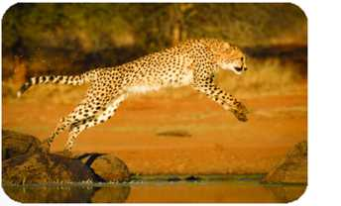
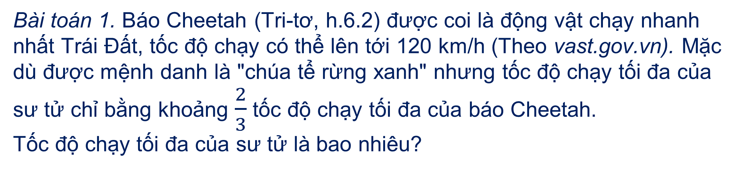
Tìm giá trị phân số của một số cho trước.
Tìm một số biết giá trị phân số của nó.
Giải quyết một số vấn đề thực tiễn gắn với hai bài toán về phân số.
Hình 6.2
Bài toán 1. Báo Cheetah (Tri-tơ, h.6.2) được coi là động vật chạy nhanh nhất Trái Đất, tốc độ chạy có thể lên tới 120 km/h (Theo vast.gov.vn). Mặc dù được mệnh danh là "chúa tể rừng xanh" nhưng tốc độ chạy tối đa của sư tử chỉ bằng khoảng $\frac{2}{3}$ tốc độ chạy tối đa của báo Cheetah.
Tốc độ chạy tối đa của sư tử là bao nhiêu?

Slide 2


BÀI 27: HAI BÀI TOÁN VỀ PHÂN SỐ

Slide 3
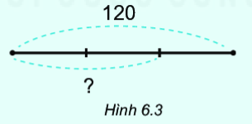
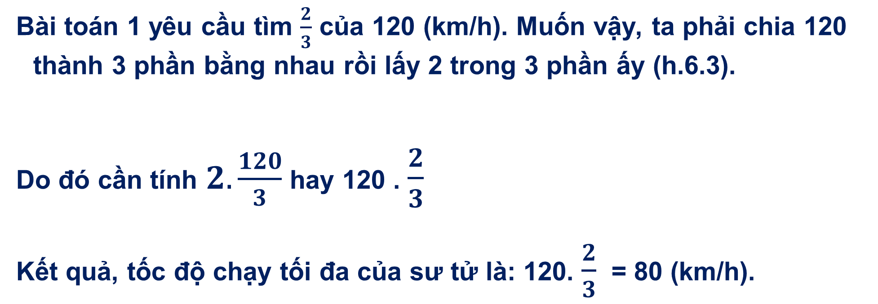
1. TÌM GIÁ TRỊ PHÂN SỐ CỦA MỘT SỐ CHO TRƯỚC
Bài toán 1 yêu cầu tìm $\frac{2}{3}$ của 120 (km/h). Muốn vậy, ta phải chia 120 thành 3 phần bằng nhau rồi lấy 2 trong 3 phần ấy (h.6.3).
Do đó cần tính $2.\frac{120}{3}$ hay 120 . $\frac{2}{3}$
Kết quả, tốc độ chạy tối đa của sư tử là: 120. $\frac{2}{3}$ = 80 (km/h).

Slide 4
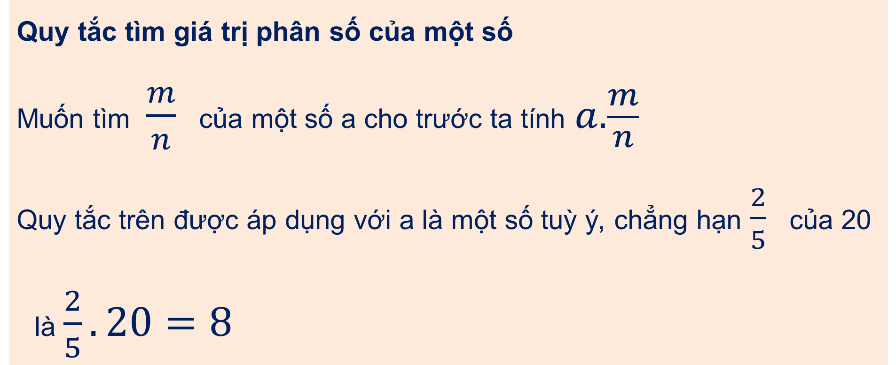
1. TÌM GIÁ TRỊ PHÂN SỐ CỦA MỘT SỐ CHO TRƯỚC
Quy tắc tìm giá trị phân số của một số
Muốn tìm $\frac{m}{n}$ của một số a cho trước ta tính $a. \frac{m}{n}$
Quy tắc trên được áp dụng với a là một số tuỳ ý, chẳng hạn $\frac{2}{5}$ của 20 là $\frac{2}{5}.20=8$

Slide 5
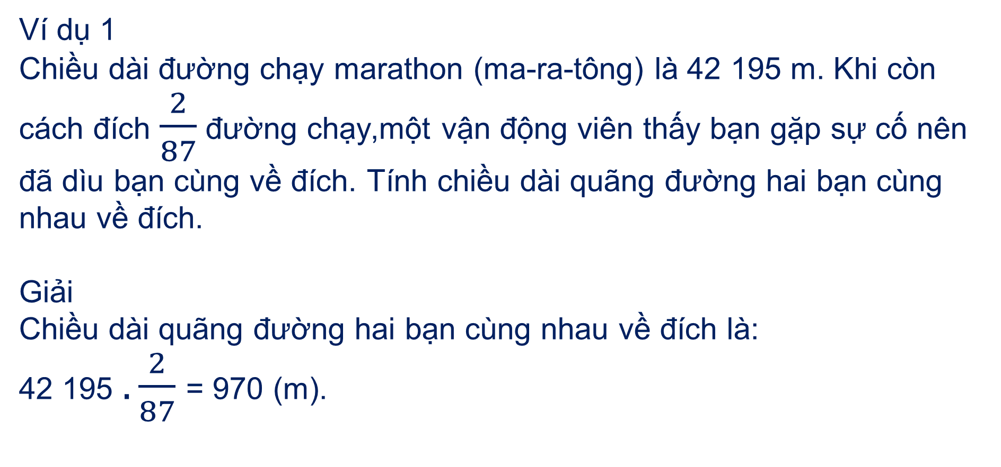
1. TÌM GIÁ TRỊ PHÂN SỐ CỦA MỘT SỐ CHO TRƯỚC
Ví dụ 1
Chiều dài đường chạy marathon (ma-ra-tông) là 42 195 m. Khi còn cách đích $\frac{2}{87}$ đường chạy,một vận động viên thấy bạn gặp sự cố nên đã dìu bạn cùng về đích. Tính chiều dài quãng đường hai bạn cùng nhau về đích.
Giải
Chiều dài quãng đường hai bạn cùng nhau về đích là:
42 195 $.\frac{2}{87}$= 970 (m).

Slide 6
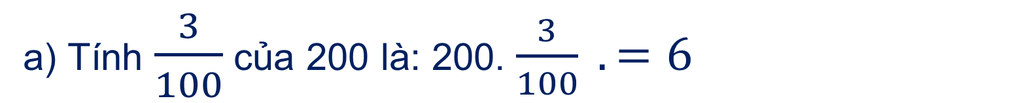
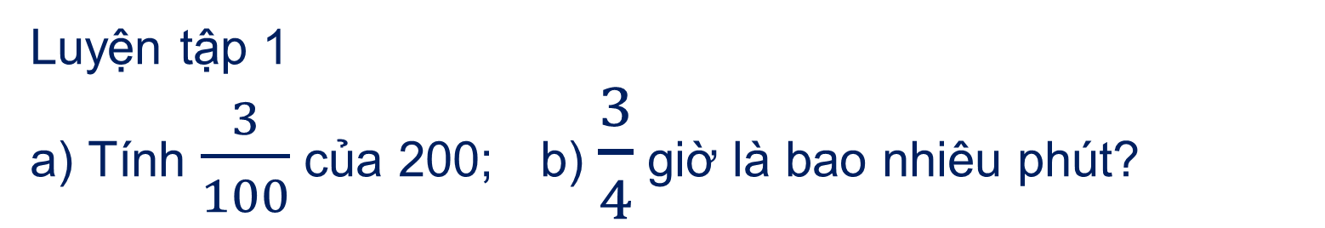
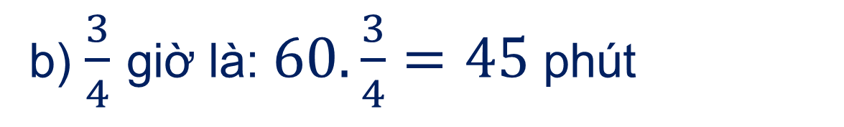
1. TÌM GIÁ TRỊ PHÂN SỐ CỦA MỘT SỐ CHO TRƯỚC
Luyện tập 1
a) Tính $\frac{3}{100}$ của 200; b) $\frac{3}{4}$ giờ là bao nhiêu phút?
Giải
a) Tính $\frac{3}{100}$ của 200 là: 200. $\frac{3}{100} .=6$
b) $\frac{3}{4}$ giờ là: $60. \frac{3}{4}=45$phút

Slide 7

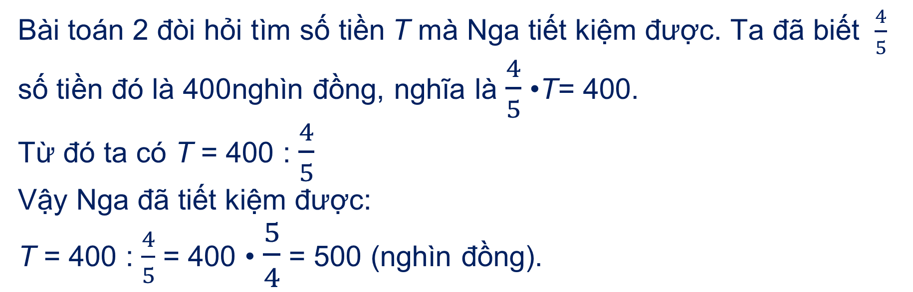
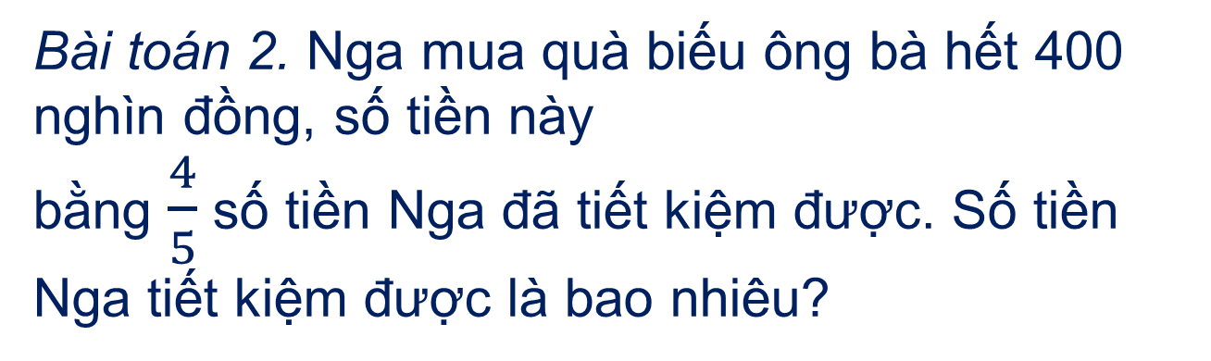
2. TÌM MỘT SỐ BIẾT GIÁ TRỊ PHÂN SỐ CỦA NÓ
Bài toán 2. Nga mua quà biếu ông bà hết 400 nghìn đồng, số tiền này
bằng $\frac{4}{5}$ số tiền Nga đã tiết kiệm được. Số tiền Nga tiết kiệm được là bao nhiêu?
Liệu cách giải bài toán này có gì khác so với bài toán 1?
Giải
Bài toán 2 đòi hỏi tìm số tiền T mà Nga tiết kiệm được. Ta đã biết $\frac{4}{5}$ số tiền đó là 400 nghìn đồng, nghĩa là $\frac{4}{5}$ •T= 400.
Từ đó ta có T = 400 : $\frac{4}{5}$
Vậy Nga đã tiết kiệm được:
T = 400 : $\frac{4}{5}$= 400 • $\frac{5}{4}$ = 500 (nghìn đồng).

Slide 8
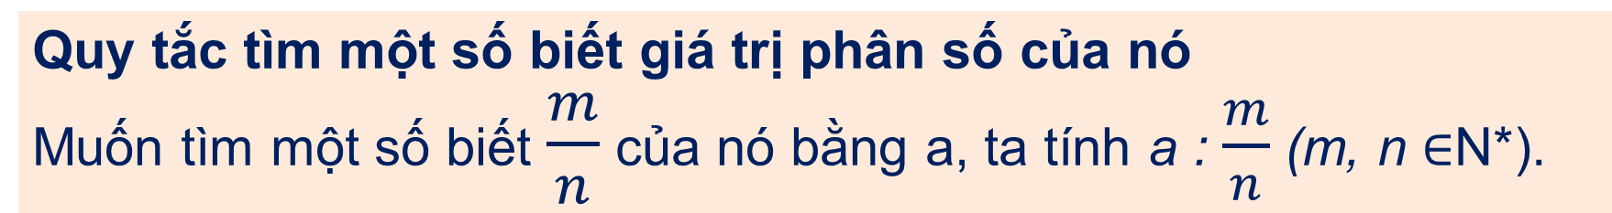
2. TÌM MỘT SỐ BIẾT GIÁ TRỊ PHÂN SỐ CỦA NÓ
Quy tắc tìm một số biết giá trị phân số của nó
Muốn tìm một số biết $\frac{m}{n}$ của nó bằng a, ta tính a : $\frac{m}{n}$ (m, n $∈$N*).

Slide 9
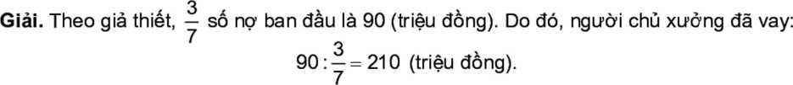
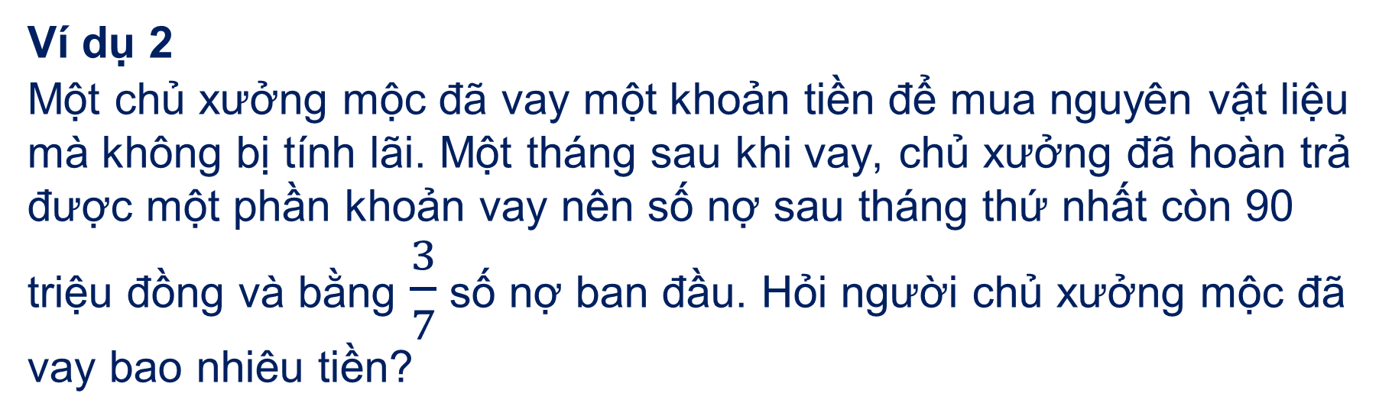
2. TÌM MỘT SỐ BIẾT GIÁ TRỊ PHÂN SỐ CỦA NÓ
Ví dụ 2
Một chủ xưởng mộc đã vay một khoản tiền để mua nguyên vật liệu mà không bị tính lãi. Một tháng sau khi vay, chủ xưởng đã hoàn trả được một phần khoản vay nên số nợ sau tháng thứ nhất còn 90 triệu đồng và bằng $\frac{3}{7}$ số nợ ban đầu. Hỏi người chủ xưởng mộc đã vay bao nhiêu tiền?

Slide 10


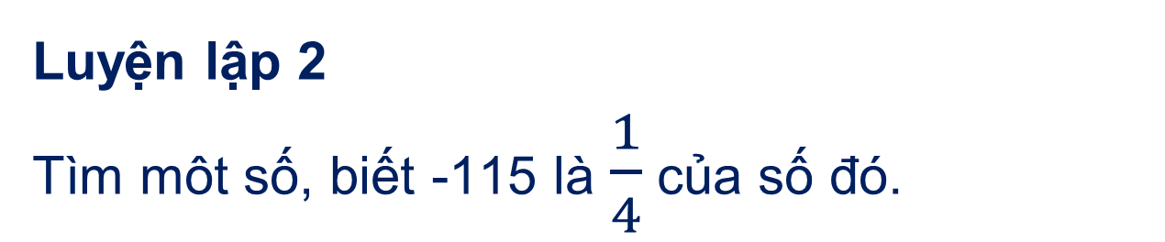

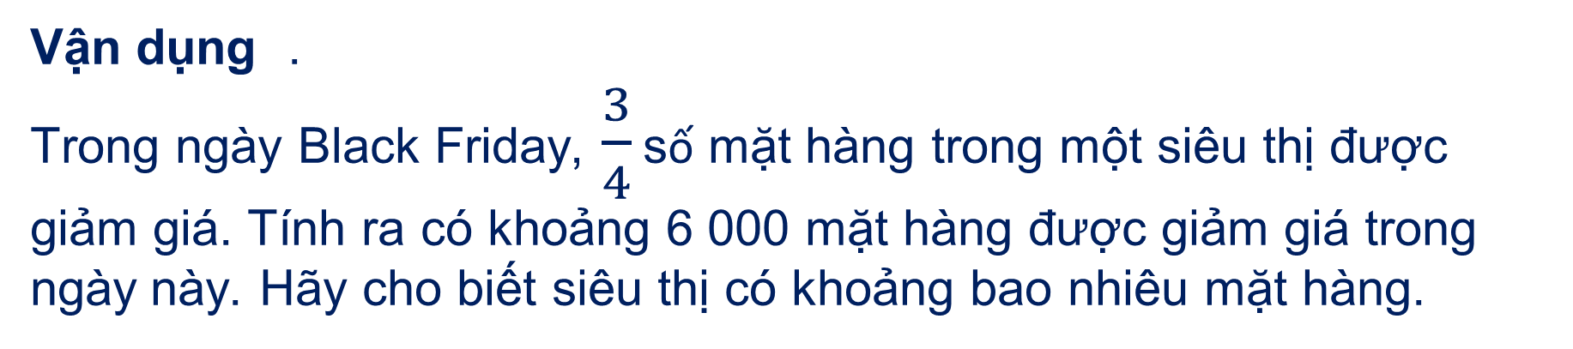
2. TÌM MỘT SỐ BIẾT GIÁ TRỊ PHÂN SỐ CỦA NÓ
Luyện lập 2
Tìm môt số, biết -115 là $\frac{1}{4}$ của số đó.
Giải
Số đó là -115: $\frac{1}{4}=460$
Vận dụng .
Trong ngày Black Friday, $\frac{3}{4}$ số mặt hàng trong một siêu thị được giảm giá. Tính ra có khoảng 6 000 mặt hàng được giảm giá trong ngày này. Hãy cho biết siêu thị có khoảng bao nhiêu mặt hàng.
Giải
Số mặt hàng là 6 000: $\frac{3}{4}=8 000$ (mặt hàng)

Slide 11
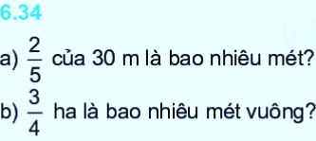
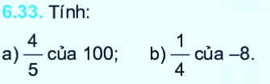
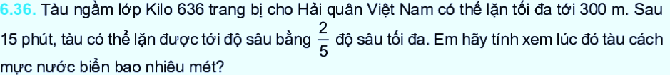
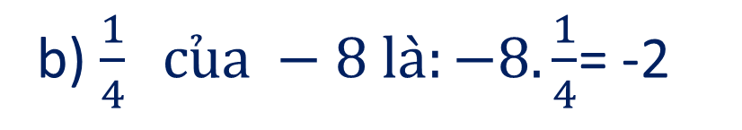
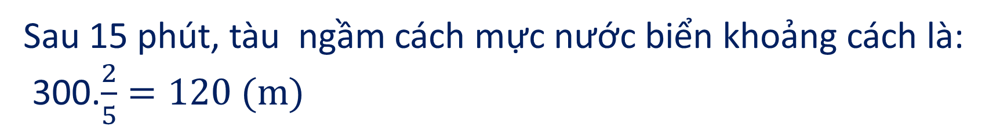
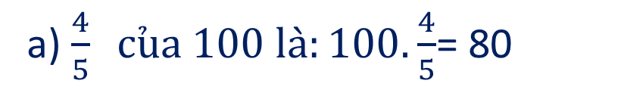
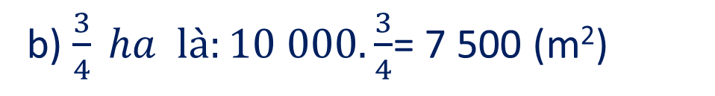
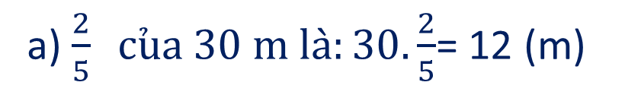
3. LUYỆN TẬP
6.34
Giải
a) $\frac{4}{5} c\overset{̉}{u}a 100 l\grave{a}:100.\frac{4}{5}$= 80
6.34
a) $\frac{2}{5} c\overset{̉}{u}a 30 m l\grave{a}:30.\frac{2}{5}$= 12 (m)
6.33
b) $\frac{1}{4} c\overset{̉}{u}a −8 l\grave{a}:−8.\frac{1}{4}$= -2
b) $\frac{3}{4} ha l\grave{a}:10 000.\frac{3}{4}$= 7 500 (m²)
6.36
Sau 15 phút, tàu ngầm cách mực nước biển khoảng cách là:
300.$\frac{2}{5}=120 (m)$

Slide 12


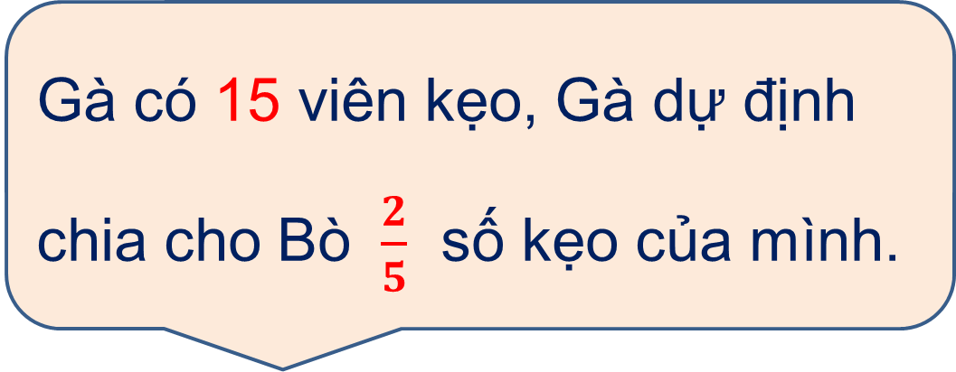
Gà có 15 viên kẹo, Gà dự định chia cho Bò $\frac{2}{5}$ số kẹo của mình.
Mình được bao nhiêu viên kẹo?

Slide 13
Tóm tắt
Có 15 viên kẹo.
Chia của 15 số kẹo.
Số kẹo Gà cho Bò chiếm bao nhiêu phần của tổng số phần kẹo?
Số kẹo của Gà được chia thành bao nhiêu phần ?
Mỗi phần tương ứng với bao nhiêu viên kẹo ?
Vậy số kẹo Gà cho bạn Bò là bao nhiêu viên ?

Slide 14
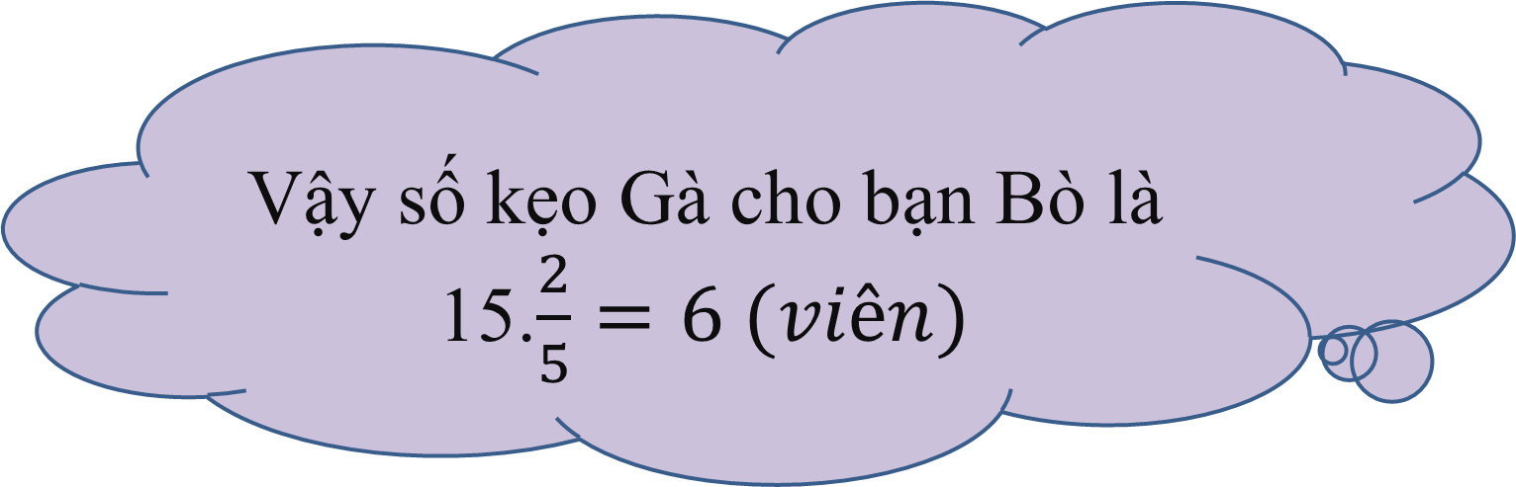
Vậy số kẹo Gà cho bạn Bò là 15.$\frac{2}{5}=6 (viên)$

Slide 15
* Áp dụng: Tìm
1) của 76 cm
2) 0,09 của 70 kg
3) 84% của 50
4) 50% của 84
Nhận xét:
a% . b = b% . a (a, b N; a, b 0)

Slide 16
Bài 1: Tuấn có 21 viên bi. Tuấn cho Dũng số bi của mình. Hỏi:
Dũng được Tuấn cho bao nhiêu viên bi?
Tuấn còn lại bao nhiêu viên bi?
Tóm tắt:
Có: 21 viên bi
Cho:
của 21 viên bi
số bi
Đã cho ? bi
Còn lại ? bi

Slide 17
Giải
Số viên bi Dũng được Tuấn cho là
(viên bi)
Số viên bi Tuấn còn lại là:
(viên bi)
Đáp số: a) 9 viên bi
b) 12 viên bi

Slide 18
Bài 2: Bạn Lan muốn làm 1,5 lít sữa chua thì cần bao nhiêu lít sữa tươi, sữa đặc có đường và sữa chua cái. Biết lượng sữa tươi, sữa đặc có đường và sữa chua cái theo thứ tự bằng
thể tích sản phẩm thu được.

Slide 19
Bài 2: Tóm tắt
Làm: 1,5lít sữa chua
Sữa tươi:
của 1,5 lít
Sữa đặc:
của 1,5 lít
Sữa chua cái:
của 1,5 lít
Tính thể tích sữa tươi?
Sữa đặc có đường?
Sữa chua cái?

Slide 20
Giải
Thể tích sữa tươi:
Thể tích sữa đặc có đường
Thể tích sữa chua cái:

Slide 21
Củng cố và dặn dò
Nắm vững cách đổi hỗn số, số thập phân, phần trăm ra phân số.
Nắm vững quy tắc tính GTPS của 1 số cho trước.
Làm bài 121, 122, 123 SGK.

